Slide 1
Центр цифровой медицины
и искусственного интеллекта в медицине
Информационные системы и технологии (09.03.02)
Москва, 2026
Выявление скрытых профилей риска и мягкая классификация сердечно-сосудистых заболеваний на основе SVM и Fuzzy kNN
Выполнила: Мохова Ввероника Алексеевна
студент гр. 737-01
Руководитель:
Андриков Д.А., Андриянова Е.В.

Slide 2
Центр цифровой медицины и искусственного интеллекта в медицине
Информационные системы и технологии (09.03.02)
Введение
Данные: UCI Heart Disease (303 пациента, 14 клинических признаков)
Как решали:
Разведочный анализ (EDA)
PCA для снижения размерности и интерпретации
Обучение SVM и реализация Fuzzy kNN
Сравнение метрик, поиск доклинических нарушений
Какие методы использовали:
SVM (линейное и RBF-ядро)
Нечёткий kNN (k=7, m=2)
Стандартизация, GridSearchCV, ROC-анализ
Почему сделали по-своему:
SVM даёт жёсткую границу, но не показывает вероятность
Fuzzy kNN возвращает степень риска, удобную для врача
Вместе они позволяют выявлять скрытые профили, которые не видны по отдельным показателям

Slide 3
Центр цифровой медицины и искусственного интеллекта в медицине
Информационные системы и технологии (09.03.02)
Постановка задачи
Что надо сделать:
По клиническим данным пациентов (возраст, давление, холестерин, ЭКГ и др.) предсказать наличие сердечно-сосудистого заболевания.
Выявить «скрытые профили риска» – пациентов, у которых формально нет диагноза, но комбинация признаков указывает на высокую вероятность болезни.
Сравнить два подхода: жёсткую классификацию (SVM) и мягкую, вероятностную (Fuzzy kNN).
Как оцениваем, что задача решена:
По стандартным метрикам: Accuracy, Precision, Recall, F1-score, ROC-AUC.
По способности находить доклинические нарушения (здоровые с вероятностью риска >0,7).
По интерпретируемости результатов для врача (важность признаков, матрицы ошибок, сравнение предсказаний).
Научная гипотеза: «Мягкая классификация на основе Fuzzy kNN позволяет выявить скрытые профили риска сердечно-сосудистых заболеваний лучше, чем жёсткие методы, за счёт вероятностного выхода и учёта локальной структуры данных».
Задачи для доказательства гипотезы:
Провести EDA и PCA для понимания данных.
Обучить SVM и Fuzzy kNN на одних и тех же данных.
Сравнить метрики и ошибки моделей.
Найти пациентов с высоким риском при формально отсутствующем диагнозе.
Дать клиническую интерпретацию примерам.

Slide 4
Центр цифровой медицины и искусственного интеллекта в медицине
Информационные системы и технологии (09.03.02)
Обзор литературы
Ключевые исследования по теме:
Aguiar de Castro, Giovanna & Barioto, Luiza & Cao, Yu & Moraes Silva, Renato & Caseli, Helena & Machado-Neto, João & Cerri, Ricardo & Villavicencio, Aline & Almeida, Tiago. (2025). Automated Machine Learning in medical research: A systematic literature mapping study. Artificial Intelligence in Medicine. 171. 103302. 10.1016/j.artmed.2025.103302.
Perrone, Ava & Khoshgoftaar, Taghi. (2025). A review of machine learning applications in heart health. BioMedical Engineering OnLine. 24. 10.1186/s12938-025-01430-4.
Keller, J.M., Gray, M.R. and Givens, J.A. (1985) A fuzzy k-nearest neighbor algorithm. IEEE Transactions on Systems, Man and Cybernetics, SMC-15(4), 580.
Hussein, Dhoha & Alhumaima, Ali & Alkattan, Hussein & Abotaleb, Mostafa. (2026). Performance Evaluation of Logistic Regression, Random Forest, and SVM Models in Heart Disease Prediction. 4. 10.15157/JTSE.2026.4.1.522-537.
Rimal Y, Sharma N, Paudel S, Alsadoon A, Koirala MP, Gill S. Comparative analysis of heart disease prediction using logistic regression, SVM, KNN, and random forest with cross-validation for improved accuracy. Sci Rep. 2025 Apr 18;15(1):13444. doi: 10.1038/s41598-025-93675-1. Retraction in: Sci Rep. 2026 Apr 20;16(1):12866. doi: 10.1038/s41598-026-49307-3. PMID: 40251253; PMCID: PMC12008431.
Banerjee T, Paçal İ. A systematic review of machine learning in heart disease prediction. Turk J Biol. 2025 Sep 11;49(5):600-634. doi: 10.55730/1300-0152.2766. PMID: 41246228; PMCID: PMC12614364.
Д. А. Швец, С. В. Поветкин СРАВНИТЕЛЬНЫЙ ОБЗОР ИСПОЛЬЗОВАНИЯ МЕТОДОВ МАШИННОГО ОБУЧЕНИЯ ДЛЯ ПРОГНОЗИРОВАНИЯ СЕРДЕЧНО-СОСУДИСТОГО РИСКА // Вестник новых медицинских технологий. Электронное издание. 2020. №5. URL: https://cyberleninka.ru/article/n/sravnitelnyy-obzor-ispolzovaniya-metodov-mashinnogo-obucheniya-dlya-prognozirovaniya-serdechno-sosudistogo-riska (дата обращения: 04.06.2026).

Slide 5
Центр цифровой медицины и искусственного интеллекта в медицине
Информационные системы и технологии (09.03.02)
Теория
Ключевые теоретические положения и методы:
1. Метод опорных векторов (SVM)
Строит гиперплоскость, максимально разделяющую классы «здоров» и «болен».
Использовали RBF-ядро (улавливает нелинейные зависимости) и линейное ядро (для интерпретации весов признаков).
Параметры настраивали через GridSearchCV (C, gamma).
2. Нечёткий k‑ближайших соседей (Fuzzy kNN)
Классический kNN даёт жёсткий голос; Fuzzy kNN назначает веса соседям, обратные расстоянию.
Возвращает вероятность принадлежности к классу 1 (риск заболевания).
Наши параметры: k=7, m=2 (степень нечёткости, вес = 1/расстояние²).
3. Снижение размерности (PCA)
Сжали 13 признаков до 3 главных компонент (сохранено ~76% дисперсии).
Интерпретировали нагрузки (PC1 – «ишемическая ось», PC2 – «метаболическо-возрастная»).
4. Метрики оценки
Accuracy – общая доля правильных ответов.
Recall (чувствительность) – доля правильно найденных больных (важнее всего).
ROC-AUC – способность модели ранжировать пациентов по риску.
Матрица ошибок – наглядно показывает ложноположительные и ложноотрицательные ошибки.
5. Порог вероятности для доклинического риска
Приняли порог 0,7 – если вероятность болезни >0,7, пациент считается «скрытым риском».
Это позволяет врачу назначать дополнительное обследование.

Slide 6
Центр цифровой медицины и искусственного интеллекта в медицине
Информационные системы и технологии (09.03.02)
Алгоритм
Датасет: UCI Heart Disease (Cleveland-версия)
303 записи, 14 клинических признаков (возраст, давление, холестерин, ЧСС, депрессия ST, количество сосудов и др.)
Целевая переменная: стеноз >50% (болен / здоров)
После удаления пропусков – 297 записей
Шаги обработки данных и получения результата:
EDA (разведочный анализ) – гистограммы, корреляции, выбросы.
PCA – снижение размерности до 3 компонент, интерпретация нагрузок.
Разделение данных – 80% обучение, 20% тест (стратификация по классу).
Масштабирование – StandardScaler (обязательно для SVM и kNN).
Обучение SVM (линейный и RBF с подбором гиперпараметров).
Реализация и обучение Fuzzy kNN (k=7, m=2, вероятностный выход).
Оценка – Accuracy, recall, ROC-AUC, матрицы ошибок, ROC-кривые.
Выявление доклинических нарушений – порог вероятности 0,7, поиск здоровых с высоким риском.
Сравнение моделей – расхождения, сводная таблица, клиническая интерпретация примеров.

Slide 7
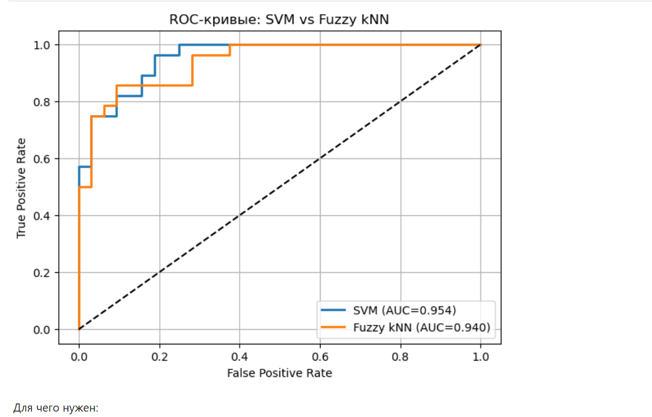
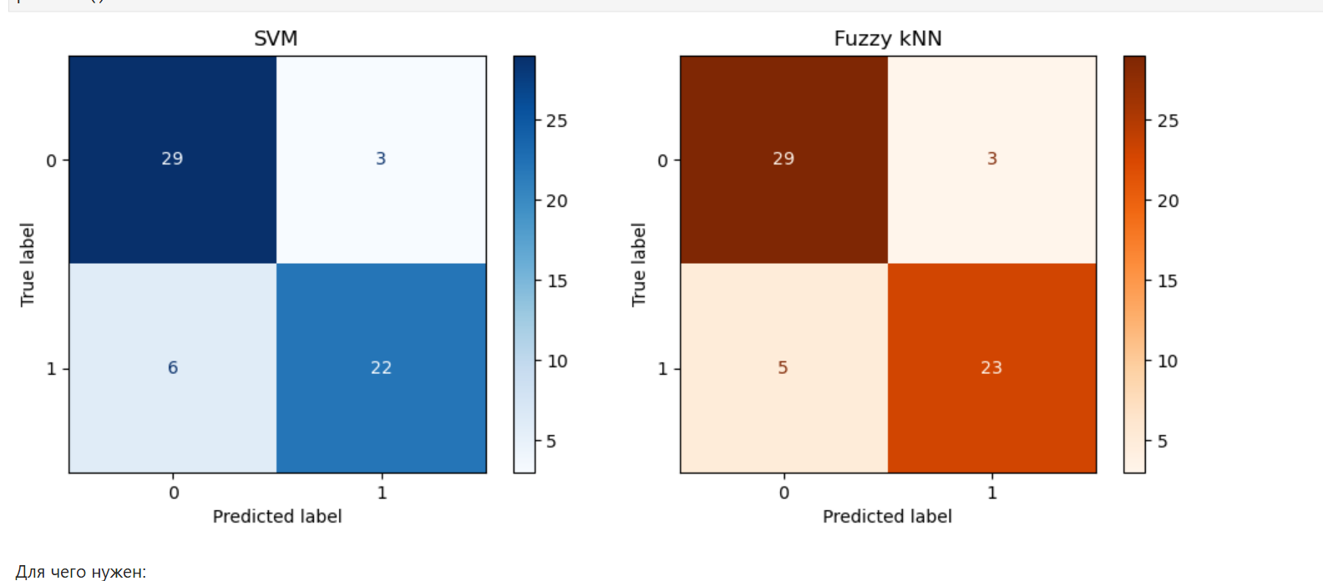
Центр цифровой медицины и искусственного интеллекта в медицине
Информационные системы и технологии (09.03.02)
Результаты работы модели
Обе модели правильно распознали 29 из 32 здоровых (ложноположительных – по 3).
SVM пропустил 6 больных (ложноотрицательных), Fuzzy kNN – 5.
Fuzzy kNN на 1 пациента с болезнью определил больше, то есть чувствительнее.
Площадь под кривой (AUC) у SVM = 0,954, у Fuzzy kNN = 0,940.
Оба метода хорошо разделяют классы (AUC > 0,94).
SVM имеет небольшое преимущество в ранжировании пациентов по риску.

Slide 8
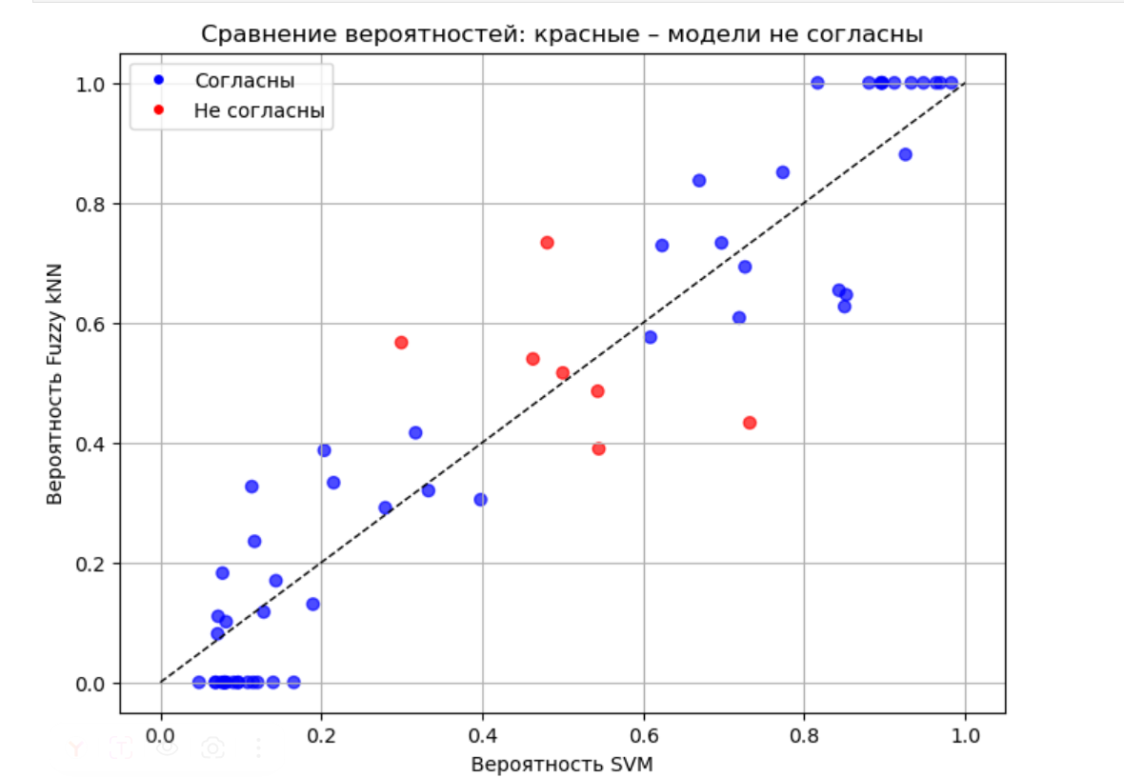
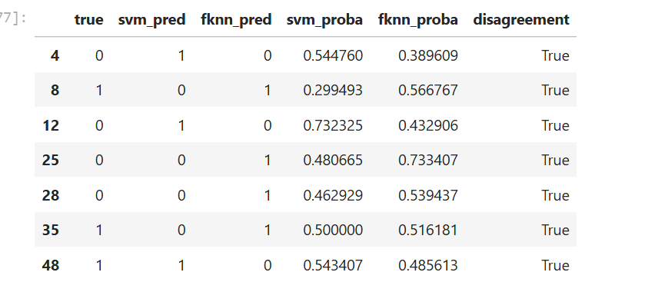
Центр цифровой медицины и искусственного интеллекта в медицине
Информационные системы и технологии (09.03.02)
Результаты работы модели
Модели не согласны в 7 случаях из 60 тестовых пациентов (≈12%).
Среди истинно здоровых (true=0) SVM ошибочно предсказал болезнь у пациента 12 (вероятность 0,732), а Fuzzy kNN – у пациента 25 (вероятность 0,733). Это разные профили риска.
В строке 25 Fuzzy kNN дал риск 0,733, а SVM – 0,481 – яркий пример, когда мягкий метод «видит» скрытое нарушение, а жёсткий – нет.
Красные точки (расхождения) сконцентрированы в «серой зоне» вероятностей 0,3–0,7 – там, где модели сомневаются.
Точки выше диагонали (Fuzzy kNN > SVM) соответствуют пациентам, которых нечёткий метод считает более рискованными (например, пациент 25).
Точки ниже диагонали (SVM > Fuzzy kNN) соответствуют пациентам, которых SVM оценивает строже (пациент 12).

Slide 9
Центр цифровой медицины и искусственного интеллекта в медицине
Информационные системы и технологии (09.03.02)
Выводы
Основные выводы:
Fuzzy kNN показал более высокую чувствительность (recall) по классу «болен» – 0,82 против 0,79 у SVM. Это означает, что он реже пропускает пациентов с заболеванием.
Оба метода хорошо разделяют классы (AUC > 0,94), но SVM имеет небольшое преимущество в ранжировании риска (AUC 0,954 против 0,940).
Выявлены конкретные пациенты с доклиническими нарушениями:
Пациент №12 (риск по SVM > 0,7)
Пациент №25 (риск по Fuzzy kNN > 0,7) Это разные люди – каждый метод нашёл свой скрытый профиль риска.
Модели не согласны в ~12% случаев – это пограничная «серая зона», где вероятностный выход Fuzzy kNN даёт врачу дополнительную информацию для принятия решения.
Научная гипотеза подтвердилась:
Fuzzy kNN действительно лучше выявляет скрытые профили риска за счёт вероятностного выхода и учёта локальной структуры данных (выше recall, найден пациент 25, которого SVM пропустил).
SVM, в свою очередь, полезен для общей оценки порядка риска (выше AUC).
Практическая рекомендация:
Для скрининга доклинических нарушений предпочтительнее Fuzzy kNN (выше чувствительность).
Для окончательного ранжирования пациентов можно использовать SVM.
Оптимально – объединение обоих методов: направлять на дообследование, если хотя бы один даёт риск >0,7.

Slide 10
Центр цифровой медицины и искусственного интеллекта в медицине
Информационные системы и технологии (09.03.02)
заключение
Спасибо за внимание!

